Slide 1
UNIDAD N° 5 – TRANSFORMACIONES LINEALES
Tema 4 – Continuación Reflexión en Subespacios
Composición de T.L.
ÁLGEBRA Y GEOMETRÍA ANALÍTICA
FACULTAD REGIONAL HAEDO - UTN

Slide 2

z
REFLEXIÓN SOBRE UN PLANO
REFLEXIÓN SOBRE EL PLANO COORDENADO xy
y
x
z
Vista de frente
y
Todo el plano coordenado xy es invariante frente a f

Slide 3
¿Cómo encontrar las reflexiones sobre otros planos que no sean los coordenados?
¿Existen la “reflexiones” sobre subespacios en espacios vectoriales no geométricos?
En caso de existir, ¿cómo se hallan?
CLAVE PARA PENSAR EN LAS RESPUESTAS A ESTOS INTERROGANTES

Slide 4
REFLEXIÓN SOBRE UN SUBESPACIO DE DIMENSIÓN 1
(o mayor)
Vínculo general, más allá de la dim(S)

Slide 5
REFLEXIÓN SOBRE UN SUBESPACIO DE DIMENSIÓN 1
(o mayor)
Vínculo general, más allá de la dim(S)

Slide 6
Ejemplo. Reflexión sobre el subespacio generado por $\vec{a}=(1,−2,2)$

Slide 7
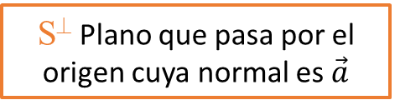
Reflexión sobre el subespacio generado por $\vec{a}=(1,−2,2)$
¿Estará bien?
VECTORES INVARIANTES
Autovectores de autovalor λ=1
S⊥ Plano que pasa por el origen cuya normal es $\vec{a}$
Autovectores de autovalor λ=−1

Slide 8
Reflexión sobre el subespacio generado por $\vec{a}=(1,−2,2)$
Otra forma
Base ortogonal de S⊥

Slide 9
Reflexión sobre el subespacio generado S por
Este sistema de generadores, ¿es base?
¿Qué dimensión tiene S ?
NO
Base ortogonal de S
Base ortogonal de S⊥
Base ortogonal de R⁴

Slide 10
Base ortogonal de R^{2×2}
FORMA EXPLÍCITA
Sistema de ecuaciones o
por lo visto para bases
Ortogonales para calcular los coeficientes α_{i}
FORMA MATRICIAL

Slide 11
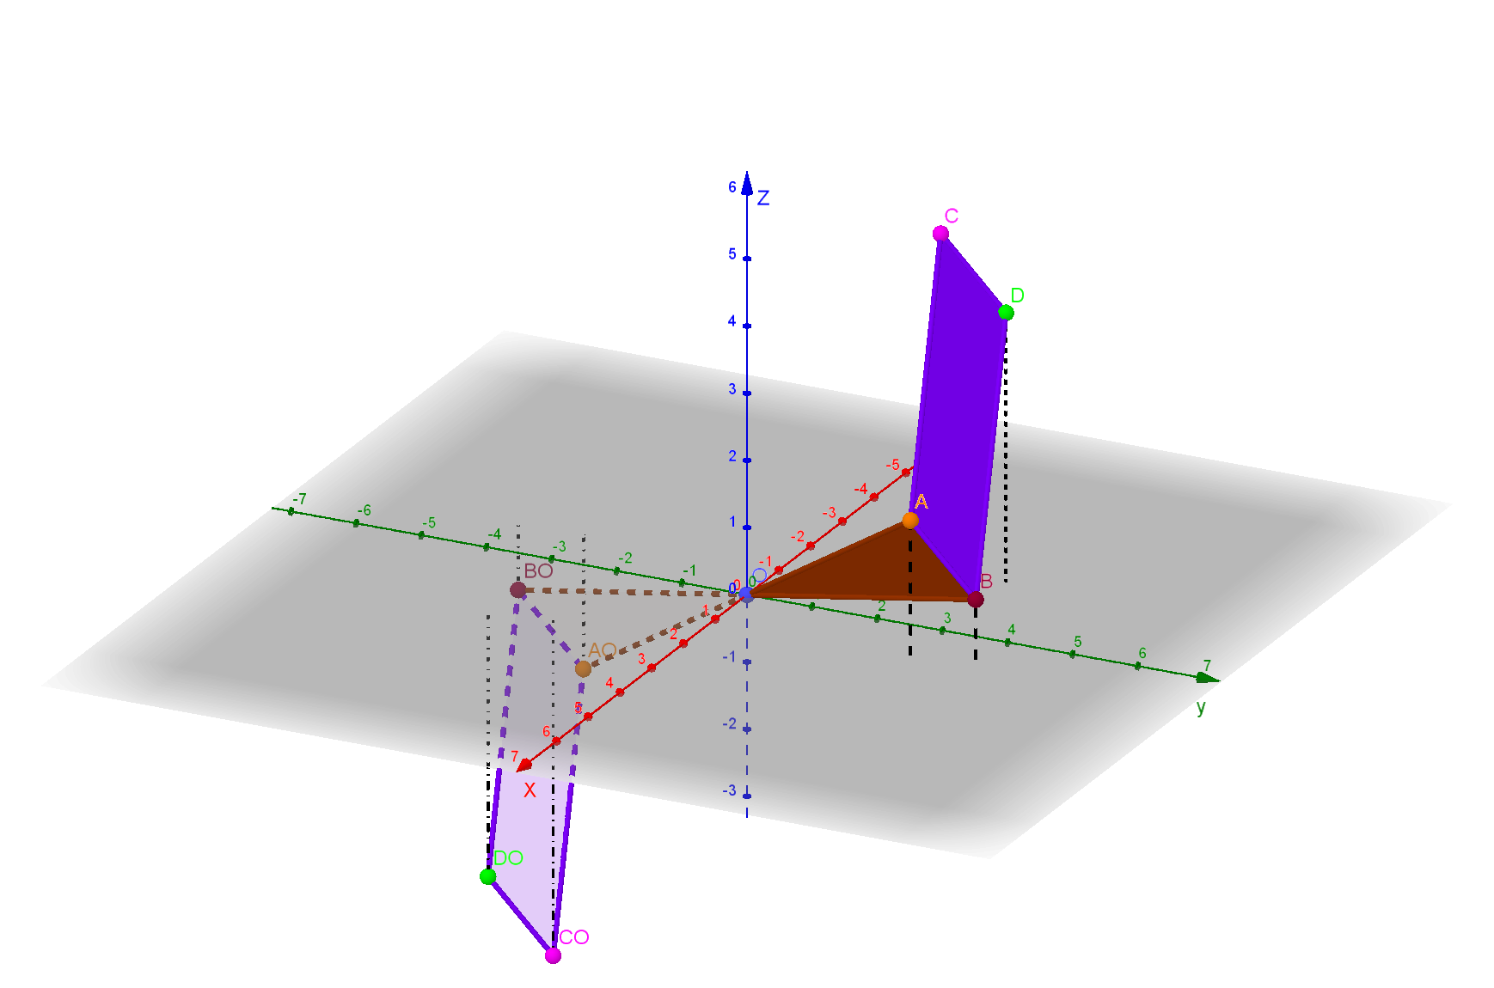
REFLEXIÓN SOBRE EL SUBESPACIO TRIVIAL NULO
REFLEXIÓN EN EL ORIGEN DE COORDENADAS

Slide 12
COMPOSICIÓN DE TRANSFORMACIONES LINEALES
T.L.
T.L.
g
T.L.
f
→
g
→
0_{V}
f
→
0_{U}
0_{W}
→
→
g ( f ( x ))
x
→
f ( x )
V
Espacio
vectorial
intermedio
Espacio
vectorial
de llegada
Espacio
vectorial
de partida
U
W
dim(U) = q
dim(W) = m
dim(V) = n

Slide 13
COMPOSICIÓN DE TRANSFORMACIONES LINEALES
T.L.
T.L.
T.L.
f
g
dim(V) = n
dim(W) = m
dim(U) = q

Slide 14
COMPOSICIÓN DE TRANSFORMACIONES LINEALES
dim(W) = m
dim(U) = q
dim(V) = n
No siempre se pueden componer dos transformaciones lineales:
sólo si el EV de llegada de la primera coincide con el EV de partida de la segunda
El orden de la composición es importante. Aunque se existieran las composiciones en un orden y en el orden conmutado, no significa que darán la misma transformación lineal
Si V = W = U y las composiciones verifican , entonces f y g se llaman transformaciones conmutables

Slide 15
Observaciones
dim(V) = n
dim(V) = n
Algunas transformaciones lineales que van de un espacio vectorial en sí mismas tienen asociados elementos especiales
es autovector de f de autovalor λ si
∃ f ⁻¹ , transformación inversa de f, tal que f ⁻¹o f = f o f ⁻¹ es la transformación identidad

Slide 16
Ejemplo
ROTACIÓN en el plano en θ
f
f
f
f
y
y
Rotación de 45° antihorario
Rotación de 45° antihorario
y
x
x
x
Rotación de 90° antihorario
f o f

Slide 17
Ejemplo
ROTACIÓN en el plano en θ
f
f
f
f
y
y
Rotación de 45° antihorario
Rotación de 45° antihorario
y
0
−1
x
x
x
1
0
Rotación de 90° antihorario
f o f

Slide 18
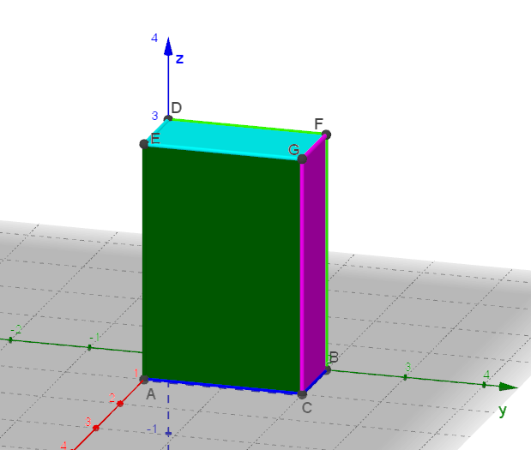
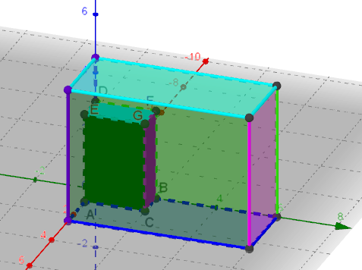
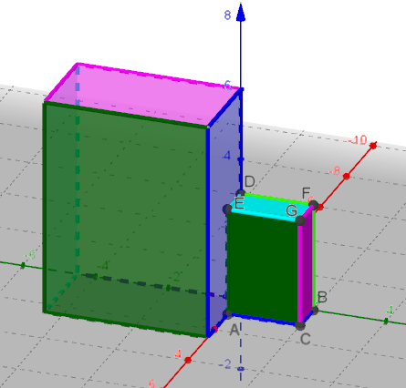
g
https://www.geogebra.org/m/qdnwvnf2
¿g?
¿f ?
¿Son conmutables?

Slide 19
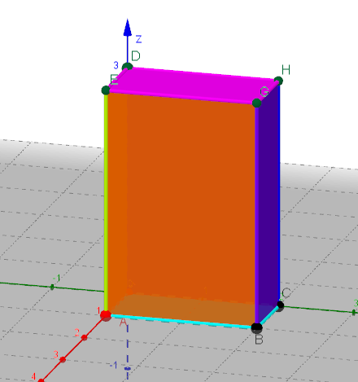
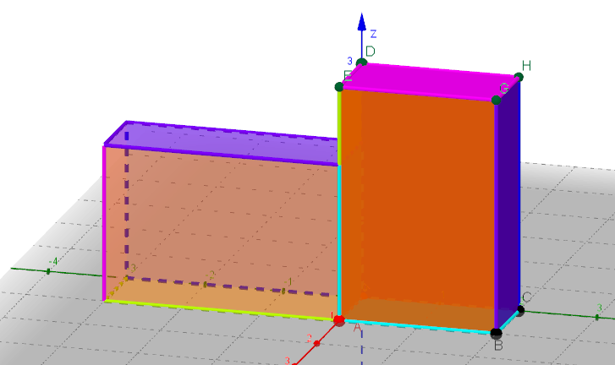
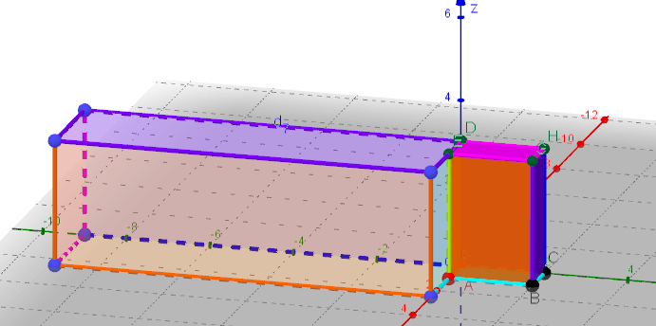
https://www.geogebra.org/m/tt7y984w
f
¿f ?
¿g?
¿Son conmutables?

Slide 20
NO SON CONMUTABLES
Expansión no homogénea en cada eje
Rotación sobre el eje x de 90° con sentido antihorario

